Slide 1
Я – гражданин России

Slide 2
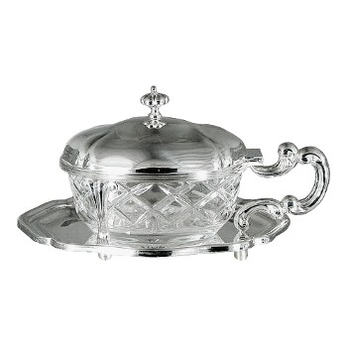
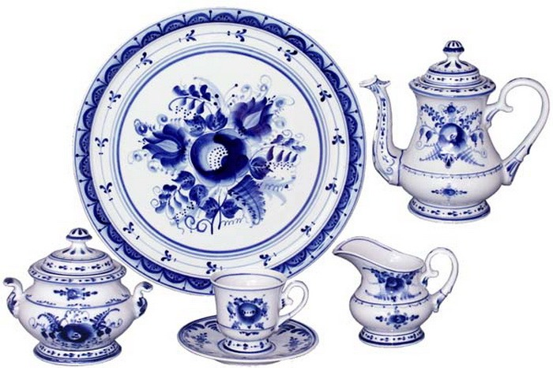
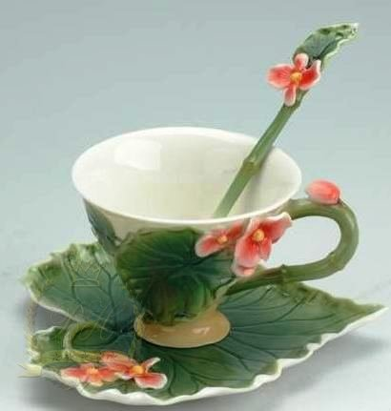
посуда

Slide 3
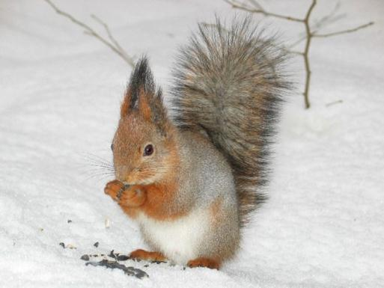
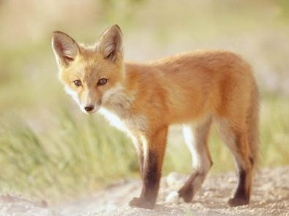
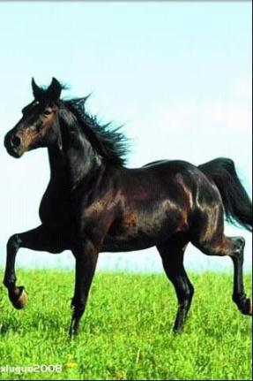
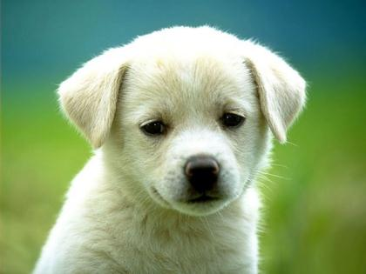
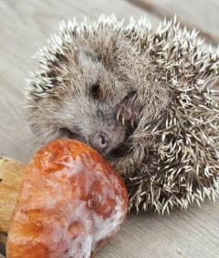
животные

Slide 4
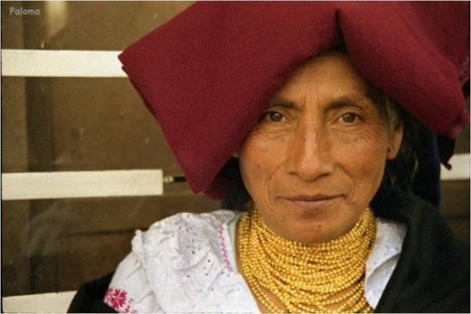
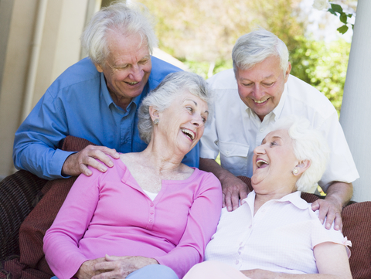
люди

Slide 5
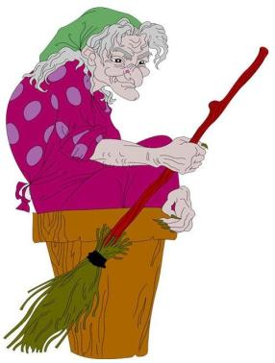
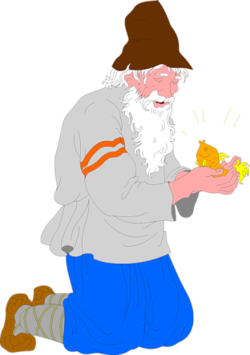
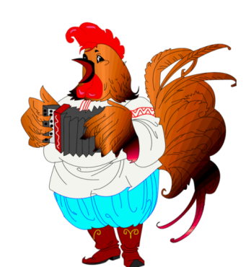
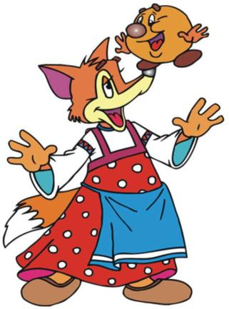
сказочные герои

Slide 6
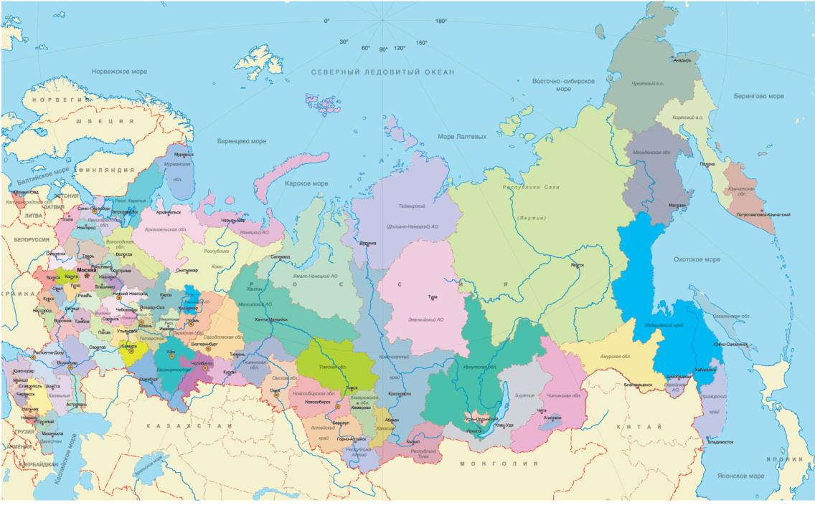
Россия

Slide 7
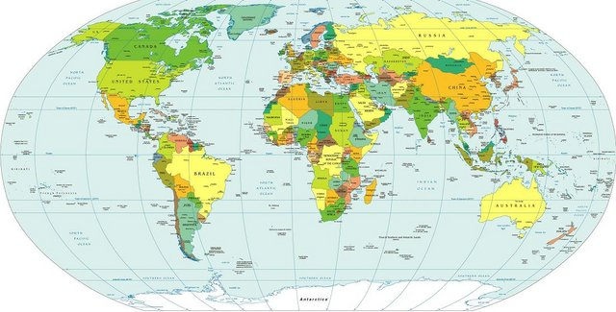
Россия занимает 1 место по территории среди всех стран мира

Slide 8
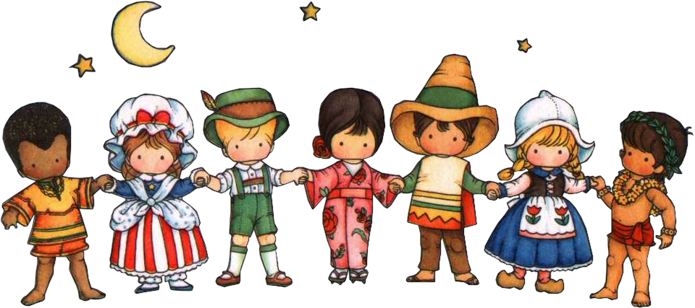
Здесь проживают русские, татары, чуваши и многие другие народы

Slide 9
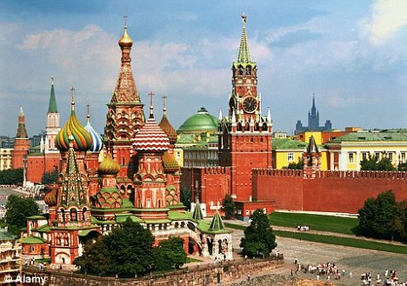
Столица нашей Родины – город Москва

Slide 10
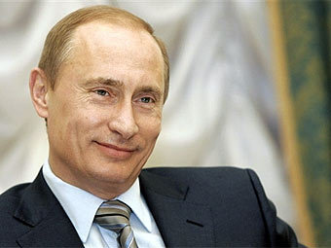
Глава Российского государства - Президент

Slide 11
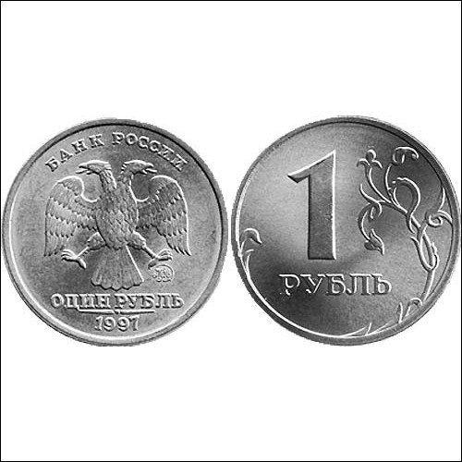
Денежная единица России – рубль

Slide 12
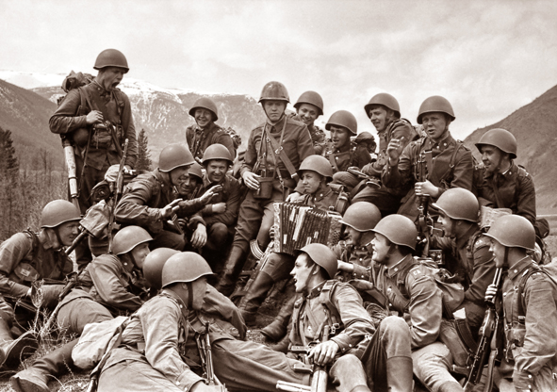
Наше Отечество, наша Родина – матушка Россия

Slide 13
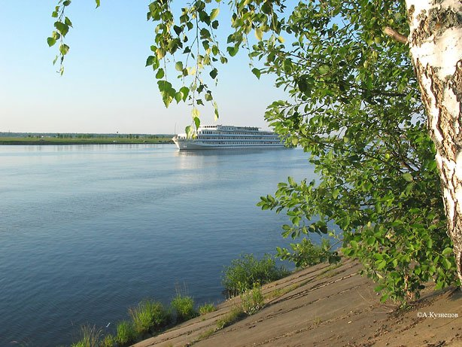
Наше Отечество, наша Родина – матушка Россия

Slide 14
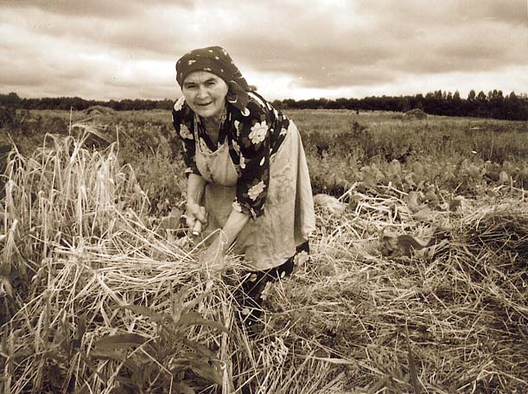
Наше Отечество, наша Родина – матушка Россия

Slide 15
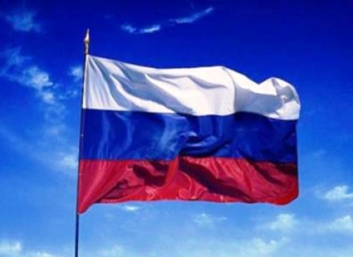
Флаг – символ государства

Slide 16
В России эти цвета почитались издавна и имели свои символические значения:
БЕЛЫЙ –благородство;
СИНИЙ – честность;
КРАСНЫЙ – смелость и великодушие.
Такой флаг впервые дал русскому флоту Пётр I. Расположение полос отражало древнерусское понимание мира:
Внизу мир наземный – КРАСНЫЙ;
Выше – небесный, СИНИЙ;
Ещё выше – божественный, БЕЛЫЙ.

Slide 17
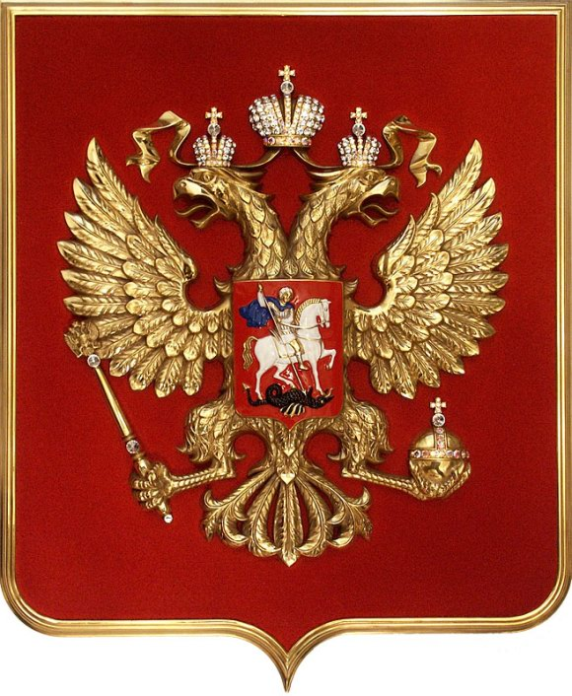
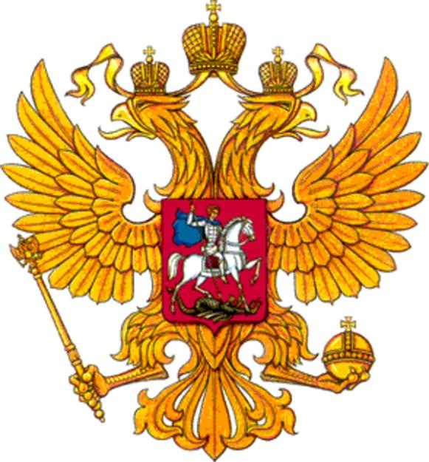
Герб России

Slide 18
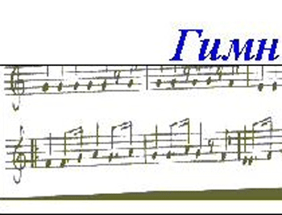
гимн России

Slide 19
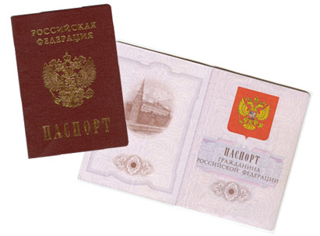
ПАСПОРТ

